Slide 1


目录树索引研究日志
汇报人：贾丁毅
2025年9月16日
Notes:
首先，我从宏观的角度说一下，我们这个项目主要是想设计一个基于目录树索引的元数据存储引擎，最终能够实际落地，应用到实际的存储架构当中。此外，归纳其中的创新点，争取发表比较顶级的会议文章。目前，我们是有初步的研究方向，后期要不断优化实现。

Slide 2

01. 基于动态块链的存储方案
02. 论文阅读分享：PhatKV
03. 现有存储方案对比分析
04. 下一步工作安排
Notes:
那么，今天的汇报，将从这四个方面和大家进行分享讨论。
首先，对上次介绍的动态块链存储方案进行概述，然后重点分享PhatKV这篇论文的核心思想，接着对现有的存储方案进行对比分析。最后，确定下下一周的计划。

Slide 3

基于动态块链的存储方案
01

Slide 4

基于动态块链的存储方案
本专利提出了⼀种基于动态块链结构目录树存储引擎方案，专门为文件系统元数据管理场景设计。该方案摒弃了 LSM-Tree 的全局有序和 Compaction 机制，实现了高性能的元数据存储管理。
该方案与现有的基于 LSM-Tree 的方案相比，主要创新点体现在以下几个方面：
- 消除冗余排序，降低 Compaction 开销。
- 内存索引提升点查性能。
- 优化的 readdir 流程，提升 readdir 性能的同时不牺牲⼀致性。
Notes:
业界在分布式文件系统元数据存储管理方⾯，最常⻅的解决⽅案是采⽤基于 LSM-Tree（如 LevelDB、RocksDB）的 KV 存储引擎。 LSM-Tree 因其写优化特性，能够⽀持⾼效的写⼊操作，在许多场景下表现良好。 然⽽，针对⽂件系统元数据管理这种特定场景，LSM-Tree 固有的架构缺陷开始凸显出来。
LSM-Tree是顺序写入，以及压缩合并的机制，带来了较大的计算资源开销。
而⽂件系统元数据“点查为主，局部范围查，⽆需全局排序”，这就导致性能和资源效率⽅⾯都存在显著的提升空间
那么，基于动态块链的存储方案主要是针对“LSM-Tree 的全局有序和 Compaction 机制”所带来的计算资源的开销进行读写方面的优化。

Slide 5
基于动态块链的存储方案
本专利提出了⼀种基于动态块链结构目录树存储引擎方案，专门为文件系统元数据管理场景设计。该方案摒弃了 LSM-Tree 的全局有序和 Compaction 机制，实现了高性能的元数据存储管理。
该方案与现有的基于 LSM-Tree 的方案相比，主要创新点体现在以下几个方面：
- 消除冗余排序，降低 Compaction 开销。
- 内存索引提升点查性能。
- 优化的 readdir 流程，提升 readdir 性能的同时不牺牲⼀致性。
Notes:
业界在分布式文件系统元数据存储管理方⾯，最常⻅的解决⽅案是采⽤基于 LSM-Tree（如 LevelDB、RocksDB）的 KV 存储引擎。 LSM-Tree 因其写优化特性，能够⽀持⾼效的写⼊操作，在许多场景下表现良好。 然⽽，针对⽂件系统元数据管理这种特定场景，LSM-Tree 固有的架构缺陷开始凸显出来。
LSM-Tree是顺序写入，以及压缩合并的机制，带来了较大的计算资源开销。
而⽂件系统元数据“点查为主，局部范围查，⽆需全局排序”，这就导致性能和资源效率⽅⾯都存在显著的提升空间
那么，基于动态块链的存储方案主要是针对“LSM-Tree 的全局有序和 Compaction 机制”所带来的计算资源的开销进行读写方面的优化。

Slide 6
基于动态块链的存储方案
本专利提出了⼀种基于动态块链结构目录树存储引擎方案，专门为文件系统元数据管理场景设计。该方案摒弃了 LSM-Tree 的全局有序和 Compaction 机制，实现了高性能的元数据存储管理。
该方案与现有的基于 LSM-Tree 的方案相比，主要创新点体现在以下几个方面：
- 消除冗余排序，降低 Compaction 开销。
- 内存索引提升点查性能。
- 优化的 readdir 流程，提升 readdir 性能的同时不牺牲⼀致性。
Notes:
业界在分布式文件系统元数据存储管理方⾯，最常⻅的解决⽅案是采⽤基于 LSM-Tree（如 LevelDB、RocksDB）的 KV 存储引擎。 LSM-Tree 因其写优化特性，能够⽀持⾼效的写⼊操作，在许多场景下表现良好。 然⽽，针对⽂件系统元数据管理这种特定场景，LSM-Tree 固有的架构缺陷开始凸显出来。
LSM-Tree是顺序写入，以及压缩合并的机制，带来了较大的计算资源开销。
而⽂件系统元数据“点查为主，局部范围查，⽆需全局排序”，这就导致性能和资源效率⽅⾯都存在显著的提升空间
那么，基于动态块链的存储方案主要是针对“LSM-Tree 的全局有序和 Compaction 机制”所带来的计算资源的开销进行读写方面的优化。

Slide 7
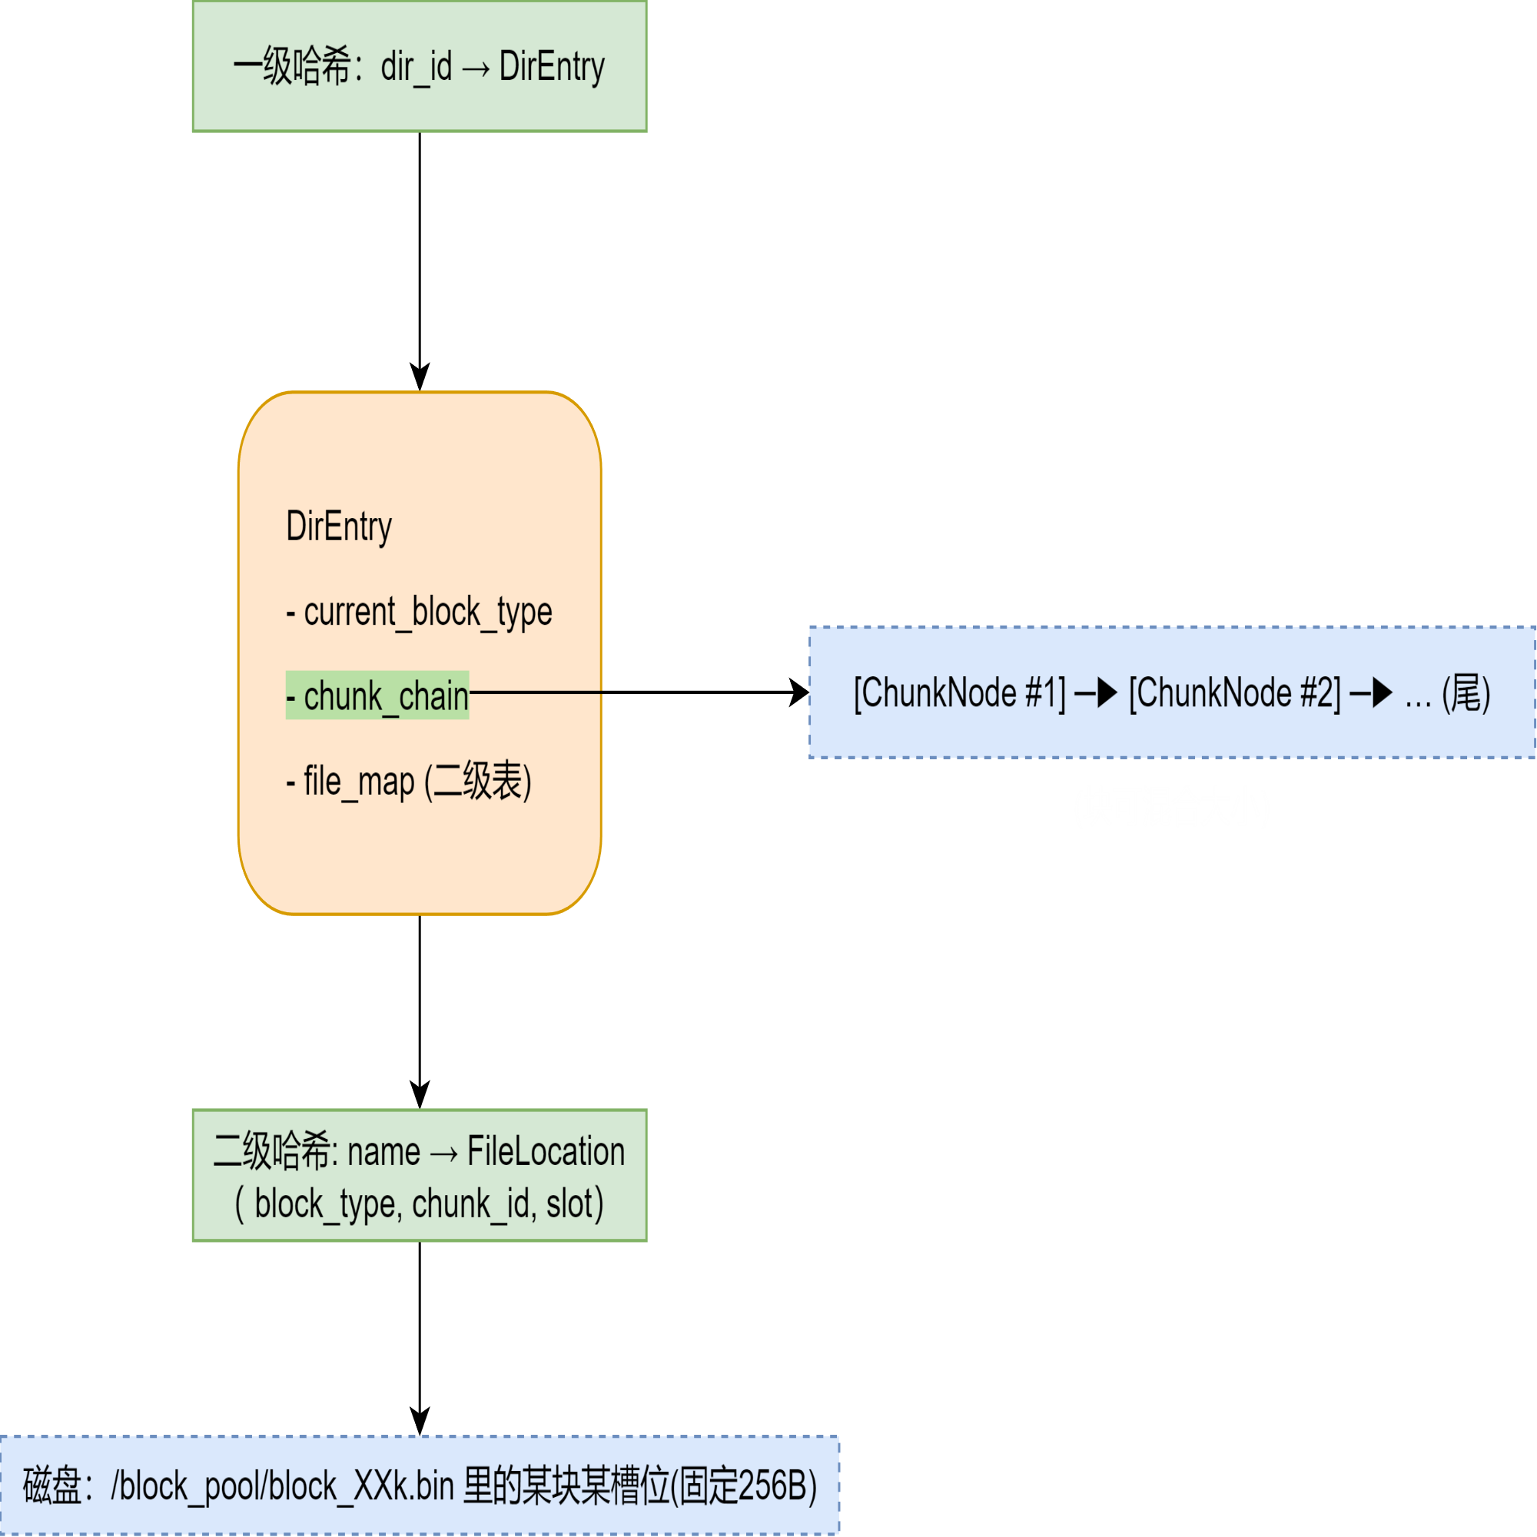
基于动态块链的存储方案
1、两级哈希索引
一级哈希（内存）：目录ID → 目录控制块（DirEntry）。
二级哈希（内存）：在该目录下，用 文件/子目录名 → FileLocation(物理位置)。
2. 动态“块链”
每个目录对应一条按插入顺序生长的块链（单向链表）：ChunkNode -> ChunkNode -> …。
同一条链上可以混合不同大小的块（比如 8KB → 16KB → 64KB），链尾不足时可“升级”更大块接在末尾，做到既能小目录不浪费、大目录能扩展。
3、块池与记录定长
块池在磁盘上按块大小分文件，比如：block_8k.bin / block_16k.bin / …，里面是同类型的“物理块”。
记录定长 256B：所有元数据记录都是 256B 固定长度，这样一个 8KB 块能装 32 条记录、16KB 块 64 条……
4、记录里自带时间戳
每条 256B 记录尾部固定 8B存 record_ts（最新修改时间戳）。
Notes:
以上是动态块链存储引擎的基本架构。它包含两级索引，其中一级索引是由唯一的目录ID指向其目录控制块，目录控制块中保存块链头指针、当前块类型和二级表的指针等信息。这条链是顺序增长的，然后链上可以混合不同大小的块，当链尾的块存储空间不足时，可以申请更大的块放到末尾。
二级哈希索引可以通过文件名定位其文件的物理地址。
以上两个哈希表是存放在内存中的，数据存放于磁盘当中。因此在进行点查时，仅需一次磁盘I/O。
另外该方案规定了每条记录的长度为固定的256个字节，其中后八个字节存放的是时间戳，用于目录扫描时不重不漏，这个我后面再具体展开来介绍。
疑问：这个顺序生长的链表，他是如何判断分配多少大小的块的？
随着同一个目录中文件的写入，这个块链对持续增加，对应的二级哈希表中的键值对也会增加。倘若这两个哈希表都放到内存当中，是否会对内存带来较大的开销。
在此之前，我对这个内存开销进行了估算->
假如我要写一亿条数据，一级哈希表中的块链结构不会占用太多的空间，按ChunkNode32B，最后也是需要几十兆的开销。但是对应的二级哈希表对应的开销就大了，可能需要2到3个G。
另外，我不太清楚这个动态块链结构的二级哈希表与PhatKV中的二级哈希表是否有什么不同，里面存放的都是文件名指向元数据的物理地址这样的信息。
PhatKV是利用了连续哈希桶的形式，那动态块链是什么结构？

Slide 8
基于动态块链的存储方案
1、两级哈希索引
一级哈希（内存）：目录ID → 目录控制块（DirEntry）。
二级哈希（内存）：在该目录下，用 文件/子目录名 → FileLocation(物理位置)。
作用：点查时，先通过目录ID命中该目录的二级表，再用文件名直接拿到“物理位置指针”，然后一次 IO 直达记录。整个过程是两次内存操作 + 一次磁盘 IO。
2. 动态“块链”
每个目录对应一条按插入顺序生长的块链（单向链表）：ChunkNode -> ChunkNode -> …。
同一条链上可以混合不同大小的块（比如 8KB → 16KB → 64KB），链尾不足时可“升级”更大块接在末尾，做到既能小目录不浪费、大目录能扩展。
ChunkNode 里最重要的字段是：
chunk_id（物理块 ID）、current_type（8K/16K…）、remaining_offset（尾部可用偏移）、next（指向下一个块）。
Notes:
DirEntry 里保存块链头指针、当前块类型等；
FileLocation 里是块类型、块号、槽位。
ChunkNode 里最重要的字段是：chunk_id（物理块 ID）、current_type（8K/16K…）、remaining_offset（尾部可用偏移）、next（指向下一个块）。
1、一级哈希表中存放的数据是由目录id指向对应的目录控制块，其中目录控制块中有 当前块的类型、

Slide 9
基于动态块链的存储方案
3、块池与记录定长
块池在磁盘上按块大小分文件，比如：block_8k.bin / block_16k.bin / …，里面是同类型的“物理块”。
记录定长 256B：所有元数据记录都是 256B 固定长度，这样一个 8KB 块能装 32 条记录、16KB 块 64 条……
容量估算表：块里是一个个 256B 槽位，按槽位号即可 O(1) 定位。
4、记录里自带时间戳
每条 256B 记录尾部固定 8B存 record_ts（最新修改时间戳）。
这是为了解决 readdir 在“边删边补洞”时的不重不漏。遍历开始会取一个单调递增的 global_ts，只返回 record_ts ≤ global_ts 的记录。

Slide 10
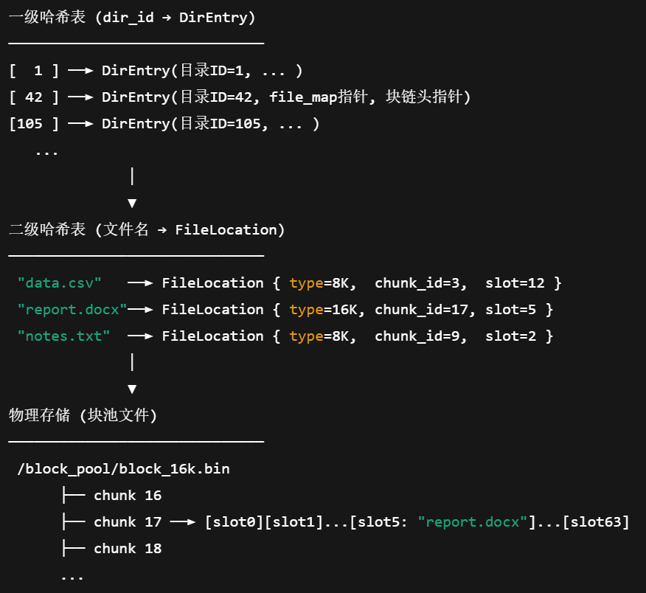
快速点查
假设：查找目录 ID=42 下的文件 "report.docx"，最终它存在磁盘 block_16k.bin 文件里的第 chunk 17 的第 slot 5。
一级哈希：目录 ID=42 → 找到对应 DirEntry。
二级哈希：在这个目录的 file_map 里，用 "report.docx" 作为 key → 得到 FileLocation {16K, 17, 5}。
磁盘 IO：直接跳到 /block_pool/block_16k.bin 文件的 chunk 17，第 5 个槽位 → 读出这条 256B 记录。

Slide 11
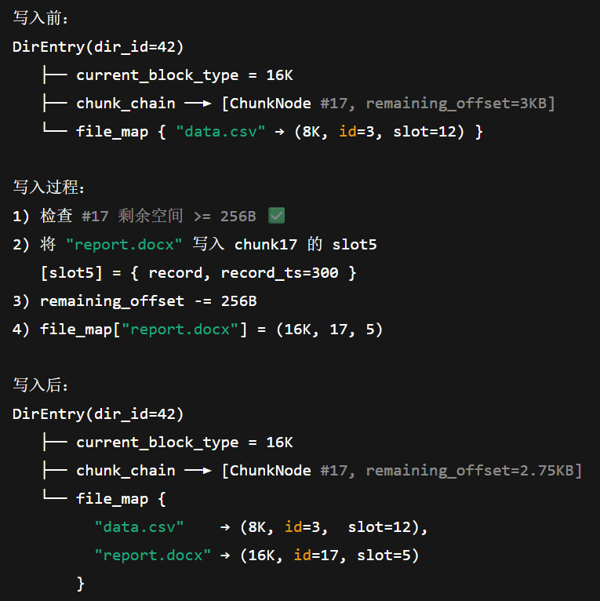
写入流程（allocate → append → index update）
假设：在 目录 ID=42 下写入一个新文件 "report.docx"、文件元数据占用 256B（定长）。
1. 索引查询：在 一级哈希表里，用 dir_id=42 找到对应的 DirEntry。
2. 空间检查：看尾块的 remaining_offset（剩余空间）
3. 数据写入（append 到尾块槽位）：把 "report.docx" 的元数据写入尾块的下一个空闲槽位。
4. 索引更新（维护二级哈希表）
Notes:
在写入的过程中，假如说当前块的空间不足，那么在动态申请另外一个块的时候，申请块的大小是如何判断的？
对于一个目录而言，该目录的控制块中的信息有 当前使用块的类型、指向二级哈希表的指针、块链的头指针（每一个块的信息：id、类型、尾部偏移、next（指向下一个块））

Slide 12
写入流程（allocate → append → index update）
5. 指针变化
DirEntry：
如果尾块还能写 → chunk_chain 不变。
如果尾块满了 → 新建 ChunkNode，挂在 chunk_chain 尾部；current_block_type 也更新。
尾块：
remaining_offset -= 256B（减少一个槽位）。
二级哈希表：
新增一个 <文件名 → FileLocation> 的映射。

Slide 13
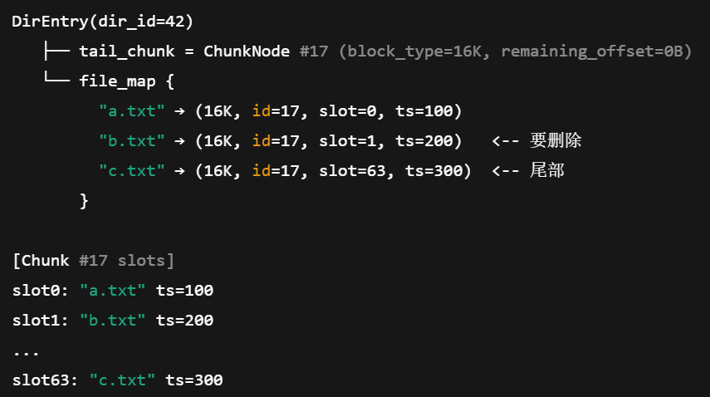
删除操作
假设：目录 ID=42，当前 tail_chunk_id=17（16KB 块，满 64 个槽，每槽 256B）。
目录下有三个文件：
"a.txt" → (16K, id=17, slot=0, ts=100)
"b.txt" → (16K, id=17, slot=1, ts=200) ← 要删除的文件
"c.txt" → (16K, id=17, slot=63, ts=300) ← 尾部记录

Slide 14
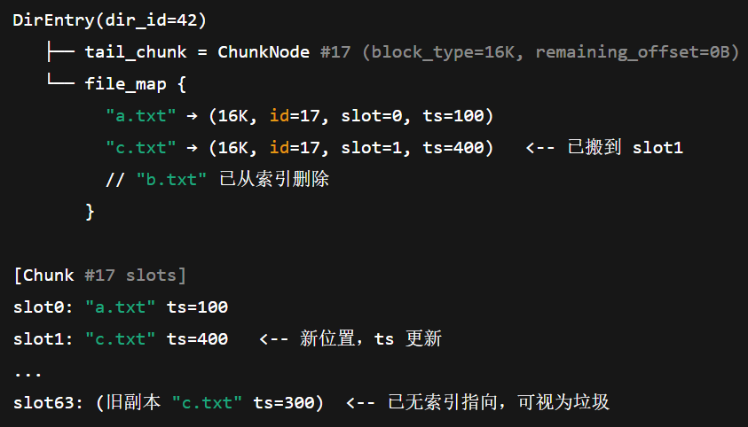
删除操作
搬家中（把尾部 c.txt 搬到 slot1）
操作：
读取 slot63 "c.txt"
更新它的 record_ts = now=400
覆盖写到 slot1（原来 b.txt 的位置）
更新 file_map["c.txt"] → (17, slot=1)
删除 file_map["b.txt"]

Slide 15
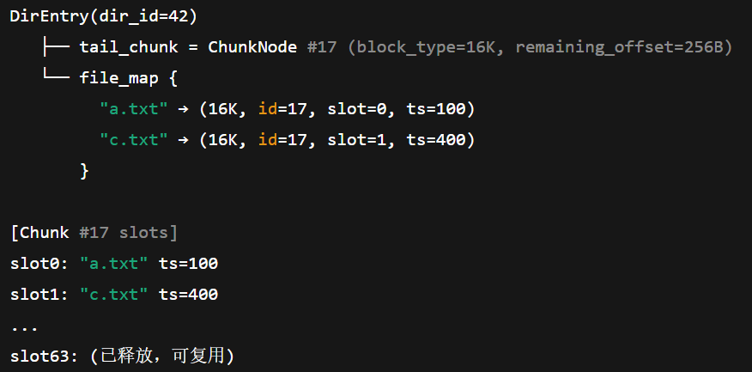
删除操作
删除后（尾块收缩）
收缩尾块：remaining_offset += 256（释放一个槽）。
slot63 逻辑上被释放（即使数据还在，已经不可见）。

Slide 16
readdir
在文件系统中，readdir 用于列出目录下的所有文件。根据专利的设计，readdir 流程需要应对文件删除、文件插入的并发问题，并保持一致性。在删除文件时，readdir 操作可能会遇到被删除的文件被重新定位到新的位置，因此需要一种机制来避免遗漏和重复。
readdir 流程的核心思想：
逆向扫描：为了防止遗漏已经被删除并搬迁的记录，readdir 从块链的尾部（最新的数据）开始扫描，这样可以优先处理最新的文件。
时间戳过滤：每条记录在尾部会记录一个时间戳（record_ts），readdir 会用这个时间戳来过滤掉已经删除（或被搬迁）的记录。
优势：
不重不漏：通过时间戳和逆向扫描的方式，readdir 能够避免返回重复的记录（同一记录被搬迁到新位置），并且能够确保没有遗漏已经删除的记录。

Slide 17
论文阅读分享：PhatKV
02

Slide 18
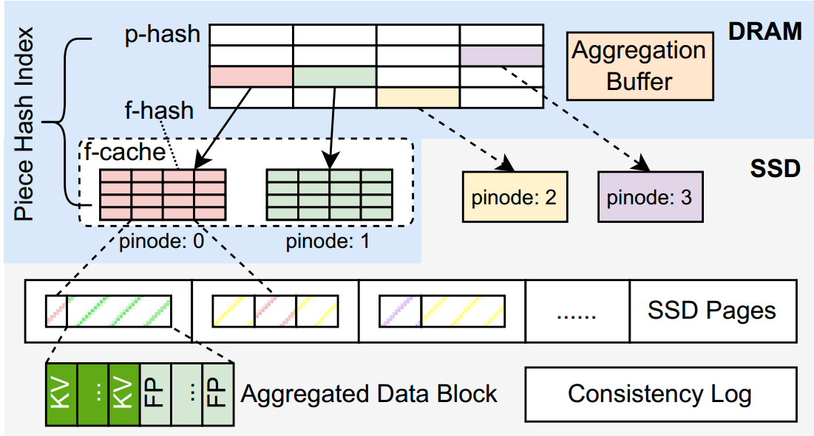
PhatKV
PhatKV 是为文件系统元数据（metadata）专门定制的 KV 存储引擎。
其核心思想是： 利用目录感知的两层哈希索引（Piece Hash Index）＋按目录聚合的数据布局（三阶段聚合）＋基于 io_uring 的异步 I/O 框架，来降低写放大与索引搜索开销，从而在 SSD 上提升元数据的查询/写入与目录扫描性能。
元数据工作负载与动机（为什么需要新设计）
PhatKV 的整体架构（组件与数据流）
Piece Hash Index（两层哈希索引、f-hash/f-cache 的细节）
三阶段聚合（Memory / Disk / Deep aggregation 的流程与理由）
异步 I/O 框架（io_uring 的使用与收益）
一致性与恢复机制（consistency log）
评估结果精要与论文给出的优劣/适用场景

Slide 19

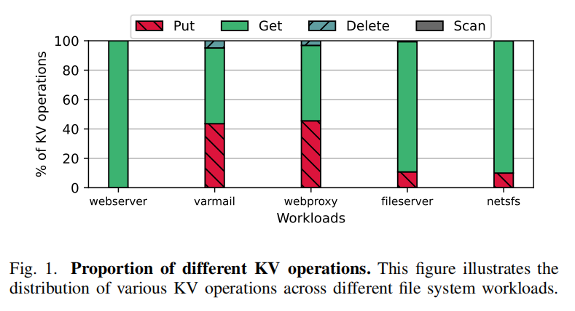
1、元数据工作负载与动机（为什么需要新设计）
论文观察到文件系统元数据被转换成 KV 条目后，工作负载有三个显著特性：
以单键（single-key）操作为主，Get 比例可高达 ~90%。
目录局部性（directory locality）：同一 pinode 下的键很可能在时间上相邻访问（working directory 行为）。
扫描操作不需要全局排序：scan 只需要返回属于某个 pinode 的所有条目，顺序无关。
Notes:
（ 如果你访问某个目录里的一个文件，很可能很快就会访问这个目录里的其他文件。）目录局部性 = 把优化目标缩小到“某个目录”范围，而不是全局。
- 传统 LSM-tree 没有目录意识，只是按照 key 的全局顺序组织数据，导致：
- 同一目录下的条目可能被分散在很多 SSTable、很多层级里。
- 查询和扫描时需要多次磁盘 IO，效率低。

Slide 20
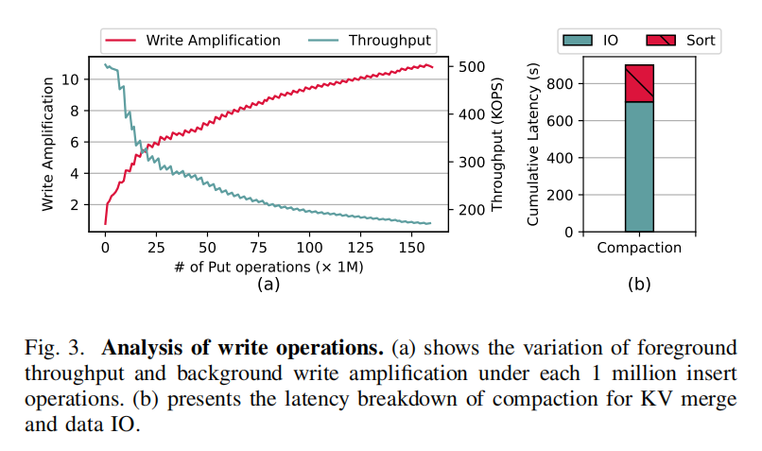
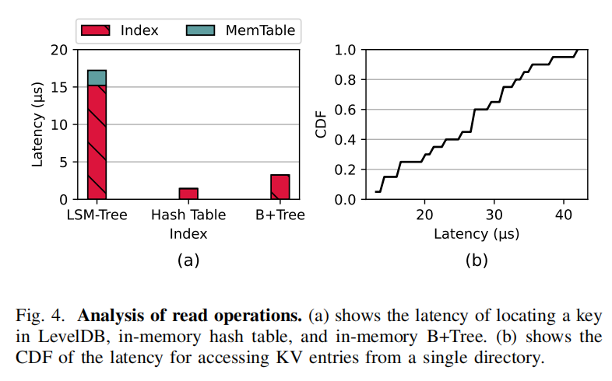
现有 LSM-tree（LevelDB/RocksDB）的问题：排序／合并带来大量写放大（compaction 的 IO & CPU），多层 SSTable 导致查找延迟高和内存索引开销大，而且并不“目录感知”，因此不是元数据场景的最优选择。
动机：既然元数据场景不需要全局键排序且存在强目录局部性，就可以用目录感知 + 哈希索引 + 聚合式磁盘布局来代替 LSM 的全局排序，从而减少写放大并加速单键查询与目录扫描。
Notes:
论文在 Fig.3/4 中对这些开销和延迟做了分析。

Slide 21
2、整体架构
Piece Hash Index：两级哈希索引（p-hash + f-hash），用于定位某目录下文件名的索引条目。p-hash 保存在内存，f-hash 可驻留内存或 SSD（由 f-cache 管理）。
Aggregated Data Blocks（聚合数据块）：SSD 上的基本数据单元，按 pinode 聚合存放 KV 条目与对应的指纹（2 字节 FP）。单块最大 4KB（与 SSD 页对齐）。
Aggregation Buffer（内存聚合缓冲）：在内存中按 pinode 先聚合新写入的 KV 条目，达到阈值后写成 Aggregated Data Block。
Consistency Log：类似 WAL，记录对内存结构的修改以保证崩溃后可恢复。
异步聚合线程 + io_uring：后台线程用 io_uring 提交写，能在等待 IO 完成时继续处理，达到计算与 IO 的重叠。
总体策略是把“目录相关的索引/数据”聚在一起，减少随机写和合并排序开销，从而提升吞吐与降低写放大。
Notes:
- 设计了 p-hash → f-hash 的两级哈希索引，以目录为基本单元来组织。
- 使用 f-cache，只缓存热点目录的索引（提高命中率，降低内存消耗）。
- 三阶段聚合时，也按目录把条目聚合到少量块里，优化 scan 和 readdir。

Slide 22
3、 Piece Hash Index（两层哈希索引）—— 关键创新之一
目标：实现比 LSM 索引更快的单键定位，但避免把所有索引完全放内存带来的巨大内存成本。
两级结构：
p-hash（pinode-hash）：把 pinode 映射到对应的 f-hash（高层，放内存，论文用 CLHT 实现）。
f-hash（fname-hash）：每个 pinode 对应一个 f-hash，存放该目录下的 fname 的哈希与 value-address（8B hash + 8B 地址描述），即每个目录一个“小哈希表”。f-hash 可以放在内存或存为 SSD 页面。
（1）为什么要两级?
缩小内存开销：文件系统里“目录数（#dirs）通常远小于文件数（#files）”。把索引分成两层后，内存里只需要保存与目录数量成比例的高层目录目录表（p-hash），而把真正大量的文件名索引（f-hash）按目录分散存放（可放内存也可放 SSD），避免把所有文件名索引同时放到内存里。
利用目录局部性：常见访问集中在少数热点目录。两级结构让我们只把热点目录的 f-hash 缓存在内存（f-cache），节约内存同时保持高命中率。
实现按目录的快速扫描：每个目录有独立的“小哈希表”（f-hash），因此 scan/readdir（按目录遍历）可以直接定位到该目录的所有条目，而无需在全局索引中做范围查询/合并。

Slide 23
3、Piece Hash Index（两层哈希索引）—— 关键创新之一
（2）p-hash（高层目录索引）
角色：把 pinode（父目录 inode 编号）映射到该目录对应的 f-hash 的元信息（descriptor）
典型存放内容（per-entry，示意）
pinode（key） — 用来查找（通常 p-hash 是基于 pinode 的并发哈希表）
fdesc（value，约 24–40 字节，示意） — 包含：
f-hash 是否在内存（flag）
若在内存：基址指针（或内存句柄）
若在 SSD：page id / offset（用来 load）
f-hash 的总大小 / bucket_count / 元信息
访问计数或 LRU 链表语句（用于 f-cache 管理）
实现要点
论文使用一个高并发的哈希表实现（论文中称 CLHT），以支持并发访问（多线程下的 p-hash 查找/更新要快）。
p-hash 的查询复杂度接近 O(1)。
Notes:
p-hash（高层目录索引）：这个目录的 fname 索引放在哪里、大小是多少、当前是否在内存中、管理元数据等。

Slide 24
3、Piece Hash Index（两层哈希索引）—— 关键创新之一
（3）f-hash（每个目录的“小哈希表”）
角色：存放某个 pinode 下所有 fname 的索引条目（每条 = fname 的哈希 + 指向 value 的地址描述）。
单条索引项示意
fname_hash（8B） — 对文件名做 64-bit 哈希（用于快速比较）
addr_desc（8B） — 指向实际 value 的位置（如 SSD page id + offset、或聚合数据块的描述符）
合计：16B / 条目（论文中采用的示例数字）
bucket 与 cacheline 对齐
把若干条索引紧凑放进 bucket，论文示例：每个 bucket = 64B（等于一个 cacheline），里面放4 条索引项（4 × 16B = 64B）。
这样做的好处：查某个 bucket 时只需加载 1 个 cacheline（64B），就能得到 4 个候选项，CPU cache 效率高。
Notes:
f-hash 的条目格式与“cacheline 对齐”设计（重要）
每个 f-hash 存放若干 bucket；一个 bucket 大小等于一个 cacheline（论文按 64 字节）；
每个 bucket 内含 4 条 KV 索引项，每条索引项是 16 字节：8-byte(hash of fname) + 8-byte(descriptor for value address)（descriptor = SSD 上的 page id + page offset）。因此 4×16 = 64 字节，正好对齐一个 cacheline。
PhatKV
为什么这样重要？因为固定长度、cacheline 对齐的布局让整个 f-hash 可以按块拷贝（memcpy）而不会破坏内部语义 —— 没有变长结构或裸指针需要“修复”。

Slide 25
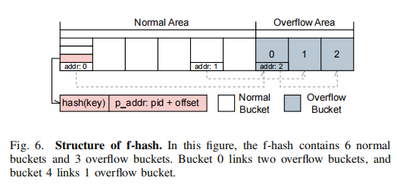
3、Piece Hash Index（两层哈希索引）—— 关键创新之一
Normal area + Overflow area（连续内存）
f-hash 在内存中是一个连续内存块，分成：normal buckets（直接哈希定位）和 overflow buckets（顺序分配，用于冲突处理）。
overflow 用相对偏移（offset）表示链关系，而不是绝对指针，确保整个 f-hash 整块搬运到 SSD/读回内存时无需修正指针（避免序列化开销）。
大小与拆页（4KB 对齐）
若 f-hash 很小（<4KB），多个 f-hash 可以合并成一个 4KB SSD page 写入（减少小 IO）
若 f-hash 很大（>4KB），f-hash 会被拆分成多个 4KB 页；访问某个 fname 时只读取包含对应 bucket 的那页（partial read），避免把整个大表都拉入内存。

Slide 26
3、Piece Hash Index（两层哈希索引）—— 关键创新之一
示例：查找（Get）流程
假设要找 (pinode=123, fname="a.txt")：
在 p-hash 中查 pinode=123，拿到 fdesc（该目录 f-hash 在内存还是在 SSD、大小、位置等）。
若 f-hash 不在内存 → 根据 fdesc 从 SSD load（如果 f-hash 小且与其它小表合并存放，可能一起被载入；若是大表，则只读取对应页）。载入后把 f-hash 放入 f-cache（LRU 管理）。
在内存的 f-hash 中：用 hash(fname) 得到 bucket idx → 加载那个 bucket 的 64B（一个 cacheline） → 比较 4 个 64-bit 哈希值 → 若 match，再用 addr_desc 去读 value（聚合块/页上）或直接返回缓存中的 value。
若 bucket overflow → 按相对 offset 跳到 overflow bucket（offset 对任何内存地址都有效）继续比较，直到找到或到链尾。

Slide 27
3、Piece Hash Index（两层哈希索引）—— 关键创新之一
示例：过程量化
单条索引项：16B（8B hash + 8B addr）
每个 bucket：64B，含 4 条索引（因此一次 cacheline 读能检查 4 条）
小目录示例：目录有 50 个文件：
计算所需 buckets（近似）：bucket_count ≈ ceil( entries / (4 * load_factor) )（假设 load_factor≈0.7）
50 个文件 → bucket_count ≈ ceil(50/(4*0.7)) = 18 buckets → 大小 ≈ 18 * 64B = 1152B (~1.1KB)。
结论：大多数小目录的 f-hash 很小，典型会小于 4KB。
- 中等目录示例：1000 个文件 → bucket_count ≈ 358 → 大小 ≈ 358*64 ≈ 22.4KB（>4KB，需拆页）。
- 全局对比：若系统有 100M 文件，且全部索引都放内存（16B/条），内存 = 100,000,000 * 16B ≈ 1.49 GiB（可见把 f-hash 都放内存并非不可能，在更大规模或较多元数据字段时会更大）。因此 PhatKV 采用 f-cache 把内存占用控制在某一阈值（如 1GB）。
Notes:
load_factor（负载因子）：
在哈希表设计里，通常规定一个安全的上限负载因子 α（0 < α ≤ 1）。
α 越大 → 内存利用率高，但冲突也高。
α 越小 → 内存浪费一些，但冲突减少，查找更快。

Slide 28
3、Piece Hash Index（两层哈希索引）—— 关键创新之一
f-cache / 驱逐策略
f-hash 在内存中的集合叫 f-cache，由 LRU 或更复杂策略管理（热点目录长期驻留，冷目录被驱逐）。
驱逐时：如果被驱逐的若干 f-hash 很小且邻近，会合并成一个 4KB 页面写到 SSD（减少小 IO）。如果是大 f-hash，会把它分页写回。
下一次访问一个被驱逐的目录时，系统会 load 对应的 4KB（或对应页），完成后继续在内存中查找。

Slide 29
3、Piece Hash Index（两层哈希索引）—— 关键创新之一
两级结构带来的性能与代价权衡
优点
- 内存节省（只把 p-hash 全驻内存，f-hash 按需缓存）
- 对热点目录查询非常快（p-hash O(1) + 在内存的 f-hash 只需 1 个 cacheline 比较）
- Scan/readdir 在目录聚合时非常高效（因为目录条目按目录聚合存放）
代价
- 若工作负载没有目录局部性（大量随机访问不同目录），f-cache miss 率高，会导致频繁加载/驱逐，增加延迟与 IO。
- 需要额外的复杂性来管理 f-cache、合并小 f-hash、并发同步与一致性（load/evict 过程中要保证并发访问安全、日志持久化）。
- 对于极大单目录（f-hash 很大）需要支持部分读取和较复杂的内存管理。

Slide 30
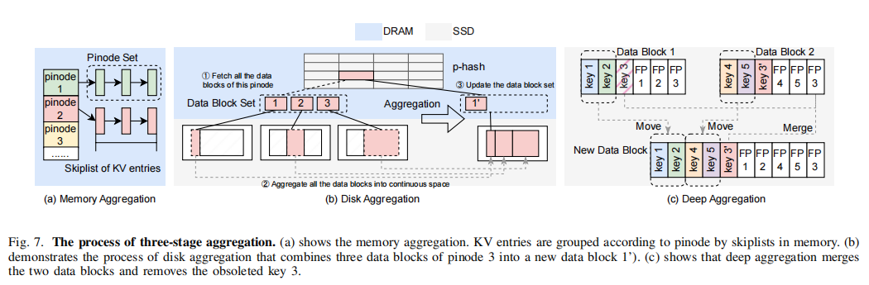
4、三阶段聚合（Three-stage Aggregation）—— 关键创新之二
聚合的核心目标是：把许多零散、短小、同目录的写合并成更少、更大的、顺序写到 SSD 的 data blocks，并延后或分步处理真正的垃圾回收（obsolete entries）。
与 LSM-tree 的 compaction（全量排序合并、频繁重写）相比，PhatKV 的三阶段聚合选择分层、按目录、有选择地做合并，以达到更低的写放大和更少的 CPU 排序开销。同时，为目录扫描提供高效的读路径。

Slide 31
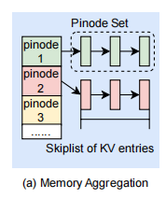
（1）Memory Aggregation（内存聚合）——即时合并写入请求
做什么？
把新到的 Put/Delete 操作先写入内存的 aggregation buffer，并按 pinode（目录）分组。
对每个 pinode，在内存中用跳表/链表保存该目录下最近的若干条条目（按 key 顺序或插入顺序）。
当该 pinode 的内存聚合条目累积到阈值（例如论文示例：每个 pinode 阈值 4KB，整体 buffer 默认 64MB）时，把这些条目一次性打包成一个或若干 data block，写到 SSD（顺序写），同时把索引信息写入 f-hash。
为什么重要？
把短时间内对同一目录的多次写合并成一次顺序写，减少 IOPS 与写放大。
写到 SSD 时是顺序写（aggregation block）而不是随机小写，SSD 写性能/寿命都更好。
Notes:
内存聚合可以短时间内对同一目录的多次写合并成少量的 SSD 写。

Slide 32
（1）Memory Aggregation（内存聚合）——即时合并写入请求
举例
场景：在 1 秒内对同一目录有 10 个小文件元数据更新，每个更新 512B。
若立即把每个更新都写到 SSD → 10 次 512B 的随机/半随机写（低效率）。
Memory aggregation 把这 10×512B = 5120B 的数据合并成一个 4KB（或更接近的）data block + 一个额外小块 → 2 次顺序写（更高效）。
实现要点
按 pinode 聚合（目录粒度），避免不同目录的条目被混合。
需支持并发插入、并发触发 flush（写出）且保证在写出的短时内并发读取正确性（通过锁或版本控制）。
写出时要在 consistency log/WAL 上打记录以保证崩溃恢复。

Slide 33
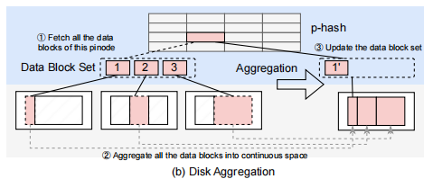
（2）Disk Aggregation（磁盘上聚合）——把碎片块聚拢成连续页
做什么？
即便内存聚合写成了 block，随着时间推移，一个 pinode 仍可能在 SSD 上留下多个小的 data blocks（尤其当内存聚合阈值较小或更新散发时）。这些小块分散在不同页，会导致 Scan 或 readdir 读取时需要读很多页（读放大）。
Disk aggregation 周期性扫描 SSD，把属于同一 pinode 的多个小块收集、拷贝并合并为少量连续页，写回 SSD（顺序写），回收旧页。
关键点
Disk aggregation 不做全局排序或重新解序（与 LSM 的 compaction 不同）。它只是把碎片聚拢以减少读取时需访问的页数。
CPU 开销低，因为主要是 IO 上的合并（拷贝）和简单的条目搬移，不需要复杂排序或大量比较。

Slide 34
（2）Disk Aggregation（磁盘上聚合）——把碎片块聚拢成连续页
举例
目录 A 有 8 个小 data blocks（每个约 1KB），分散在 8 个不同 4KB 页上。一次 readdir 要读 8 个页。
Disk aggregation 可以把这 8 个小块重写到 2 个或 3 个连续页面上，readdir 就只需读 2–3 页，读取效率大幅提升。
实现要点
周期性或按阈值触发（比如某目录的 scattered-block-count 超过阈值，或系统空闲时）。
需要维护映射（f-hash 的 addr_desc）以指向新写入的合并页。
必须更新 f-hash 与 consistency log，确保崩溃恢复正确映射。

Slide 35
（3）Deep Aggregation（深度聚合）——真正回收被覆盖/删除的数据
问题：上面两步合并仅减少了写与读的碎片，但并没有彻底清理过期数据（比如同一个 key 的旧版本、或者 tombstone）。如果不回收，这些过期条目会持续占用空间。
目标：有选择地读出需要清理的数据、确定哪些条目是最新的，删除旧版本并把有效条目重新打包写回（回收空间）。
论文提出基于指纹（2-byte FP）的合并策略：
先只读 FP（小开销）并识别同指纹的条目组；
按组把对应的 KV 条目抽出比较并确定哪一条是最新／被删除；
将有效条目批量移动到新的 data block（减少频繁计算指纹）；
写回新页并回收旧页。这样用 FP 缓解了对大规模排序/合并的 CPU 负担。
Notes:
聚合不排序会留下过期（obsolete）的条目（tombstones、旧版本），Deep aggregation 才真正清理这些无效数据。论文提出基于**指纹（2-byte FP）**的合并策略。

Slide 36
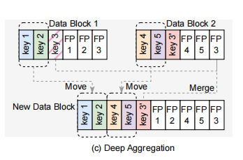
（3）Deep Aggregation（深度聚合）——真正回收被覆盖/删除的数据
关键技术：指纹（fingerprint, FP）优先筛选
每个 KV 条目附带一个短小的指纹（论文用 2 字节 = 16 bits）。FP 用来先做快速筛选，找到可能是同一 key 的候选组——从而避免把所有完整的 KV 都读出来比较（节省 IO 与 CPU）。
流程大致是：
先读数据页中所有条目的 FP（因为 FP 很短，读取或扫描开销小）。
把 FP 相同的条目分为一组（认为这些条目可能属于同一个 key 或撞指纹）。
对于每个 FP 组，再读出这些组中对应的完整 KV（或必要的元信息：完整 key/hash + timestamp/seqno）进行精确比较，确定最新条目与是否为删除（tombstone）。
把每个目录的有效条目重新打包到新的 data block（写回），并回收旧页。
Notes:
举例（数步说明）
假设某页上有 100 条条目（部分为旧版本），每条完整 KV 是 256B，但每条 FP 只有 2B。
直接读 100×256B = 25.6KB（若多页则更多）与逐条比较很重。
先读 2B×100 = 200B 的 FP（开销极小），按 FP grouping 可能将 100 条分成若干小组（大多数组是独立的单条），只需对那些组内存在冲突（组大小 > 1）的条目读完整 KV 做比对。
因此读完整 KV 的次数大大减少，节省 IO 与 CPU。

Slide 37
（3）Deep Aggregation（深度聚合）——真正回收被覆盖/删除的数据
如何判定“最新”与处理 tombstone？
每个写入项里通常带有序列号 / timestamp（或由 global sequence generator 生成的 monotonic seqno）。Deep aggregation 在比较组内条目时以 seqno/timestamp 判定哪个是最新。若最新是一条 tombstone（删除标记），则最终不会把该 key 写回（即删除生效）。
实现要点
需要额外维护每条记录的 FP 字段（写入时计算并存储）。
Deep aggregation 可按目录或按页面批次触发（例如当某目录的过期比达到某阈值，或后台空闲时）。
碰撞处理必须精确（第二步读完整 key 做比较）。
Deep aggregation 写回时也应以顺序写为主，更新 f-hash；回收旧页并释放空间元数据。

Slide 38
4、三阶段聚合（Three-stage Aggregation）—— 关键创新之二
写放大（Write Amplification）为什么下降
LSM 的写放大来源：当数据在 LSM 各层之间 compaction 时，数据会被多次读写/重写（排序合并），尤其是热点数据会被多次搬动 → 导致高写放大（写入的物理字节 >> 用户写入的逻辑字节）。
PhatKV 的三阶段聚合为何更低：
Memory aggregation 把短期的多次写合并为一次顺序写 → 减少写次数与小写多次的开销。
Disk aggregation 只是移动实际存在的有效数据块以消除碎片，不做全局重排序 → 降低了 CPU 与写回量。
Deep aggregation 有选择地对热点或需要清理的部分做必要的读取与写回，并使用 FP 过滤来避免大量读取 → 减少不必要的重写。
结果：每个 user-write 在物理介质上被重写的次数显著低于 LSM 的多层 compaction，从而写放大下降。

Slide 39
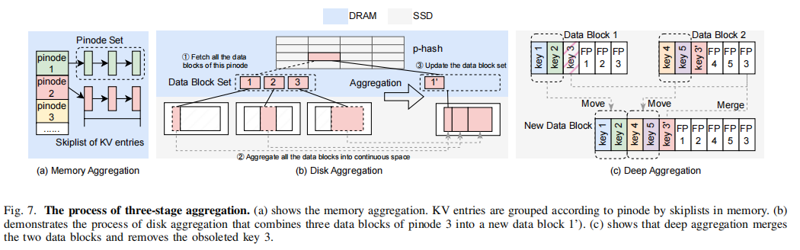
4、三阶段聚合（Three-stage Aggregation）—— 关键创新之二
Memory aggregation：把短期的同目录多次写合并为少量顺序写，降低小写开销。
Disk aggregation：把 SSD 上的碎块按目录聚拢，减少 scan/readdir 的读放大，代价是后台一次性拷贝重写。
Deep aggregation：真正回收被覆盖/删除数据，使用短指纹预筛选以显著减少读写与 CPU 比较量。
三阶段合在一起，达到了比 LSM 更低的写放大和更适合文件系统元数据的查询/扫描性能，但以更复杂的后台调度、内存管理与恢复逻辑为代价。

Slide 40
5、异步 I/O（io_uring）与聚合的实现细节
传统 LSM / KV 实现多用 POSIX 同步 I/O，存在数据多拷贝和等待完成阻塞，浪费 CPU。
PhatKV 使用 Linux 的 io_uring：用户态提交到内核的工作队列（submission queue），内核把完成放到 completion queue，用户态可以轮询/检查完成，从而做到提交后继续处理（不等待），实现 IO 与计算重叠。论文把聚合写的 4KB buffer 直接交给 io_uring 提交，然后继续做下一批聚合工作，最后再处理完成队列。
实测收益：使用 io_uring 相比 POSIX 提升了写吞吐（论文报告约 1.2× 的 put 吞吐提高）。

Slide 41
6、一致性与恢复（consistency & recovery）
Consistency Log（类似 WAL）：记录对内存结构（p-hash / f-hash / aggregation buffer）的修改，以及新插入的 KV 条目。只有一致性日志落盘后数据被认为是持久化的，重启时通过 replay 恢复。为减少 IO，日志操作尽量合并/批量写（例如 f-hash 更新与 KV 数据插入合并入同一批次）。
log refresh：为避免日志无限膨胀，PhatKV 会在合适时机把内存结构全部持久化到新日志并“刷新”/作废旧日志。
恢复时间的取舍：恢复时间与日志刷新间隔和更新强度相关 —— 日志太长会导致重启时重建内存结构耗时更长。论文对此做了讨论并指出这是设计的权衡点。

Slide 42
7、评估结果精要（论文的实测结论）
微基准（Put/Get/Scan）：在 Put（写）测试中，PhatKV 在 8 线程下比 RocksDB 高 ~2.5×，比 LevelDB 高 ~7.9×（论文图 9a）；Get 在 uniform workload 下仅 ~30% 的提升（主要受 f-hash 的加载/回收开销影响），但在 Zipf（偏斜）分布下 PhatKV 比 LevelDB、RocksDB 分别高约 2.0×、2.5×。Scan（按目录列出）比 LevelDB/RocksDB 高 ~1.6× / 2.0×。
写放大：PhatKV 的写放大约 2.1，而 LevelDB / RocksDB 分别约 10.3 / 9.1。说明三阶段聚合大幅降写放大。
与 KVell 的比较：KVell 是另一种避免排序的方案（把 B+Tree 放内存）。PhatKV 的 put 吞吐比 KVell 高 ~1.5×（因较少随机写）；但在 uniform get 场景下 KVell 可能更好（因为 KVell 把 B+Tree 都放内存）。不过 KVell 的内存占用更大（论文中 KVell 的 B+Tree 占 ~4.3GB，而 PhatKV 的 f-cache 更小）。总体 PhatKV 在偏斜（目录局部性）场景优势明显。
文件系统层（Tablefs）测试：把 PhatKV 当元数据后，文件系统的 mkdir/create/query/listdir 等操作吞吐均显著提高：mkdir/create 约比 LevelDB 高 3.1×（其他操作也有 1.6×–3.1× 的提升区间，详见图 14）。
内存占用：PhatKV 的内存比 LevelDB/RocksDB 要高（论文指出 PhatKV 比 LevelDB、RocksDB 大约分别是 2.3× 和 4.2×，而 KVell 最大）。也就是说 PhatKV 在性能与内存之间做了trading：用一个可控的 f-cache（默认 1GB）换更快的查询与更低写放大。

Slide 43
论文给出的主要优点与局限
优点
针对文件系统元数据定制化，能充分利用目录局部性并显著降低写放大与查询延迟。
三阶段聚合比 LSM 的 compaction CPU 开销小（不做全局排序，deep aggregation 只在必要时做 FP 检测）。
利用 io_uring 在现代 SSD 上能更好地实现 IO/计算重叠，提升吞吐。
局限 / 设计权衡
内存 vs IO：需要 f-cache（默认 1GB）以换取高命中率；在完全随机（无局部性）场景下，f-cache 的加载/回收会带来开销，性能提升不明显。
恢复时间：依赖 Consistency Log，日志过长会延长重启恢复时间（需要在刷新策略上做权衡）。
Deep aggregation 延迟清除过期数据：因为不是实时排序清理，短期内可能存在额外无效数据空间占用，需触发 deep aggregation 才会回收。
设备适应性：设计面向快的块设备（SSD/Optane）。对 HDD 式降低随机读写的收益不同；对 NVM（byte-addressable）有不同优化空间。

Slide 44
现有存储方案对比分析
03

Slide 45
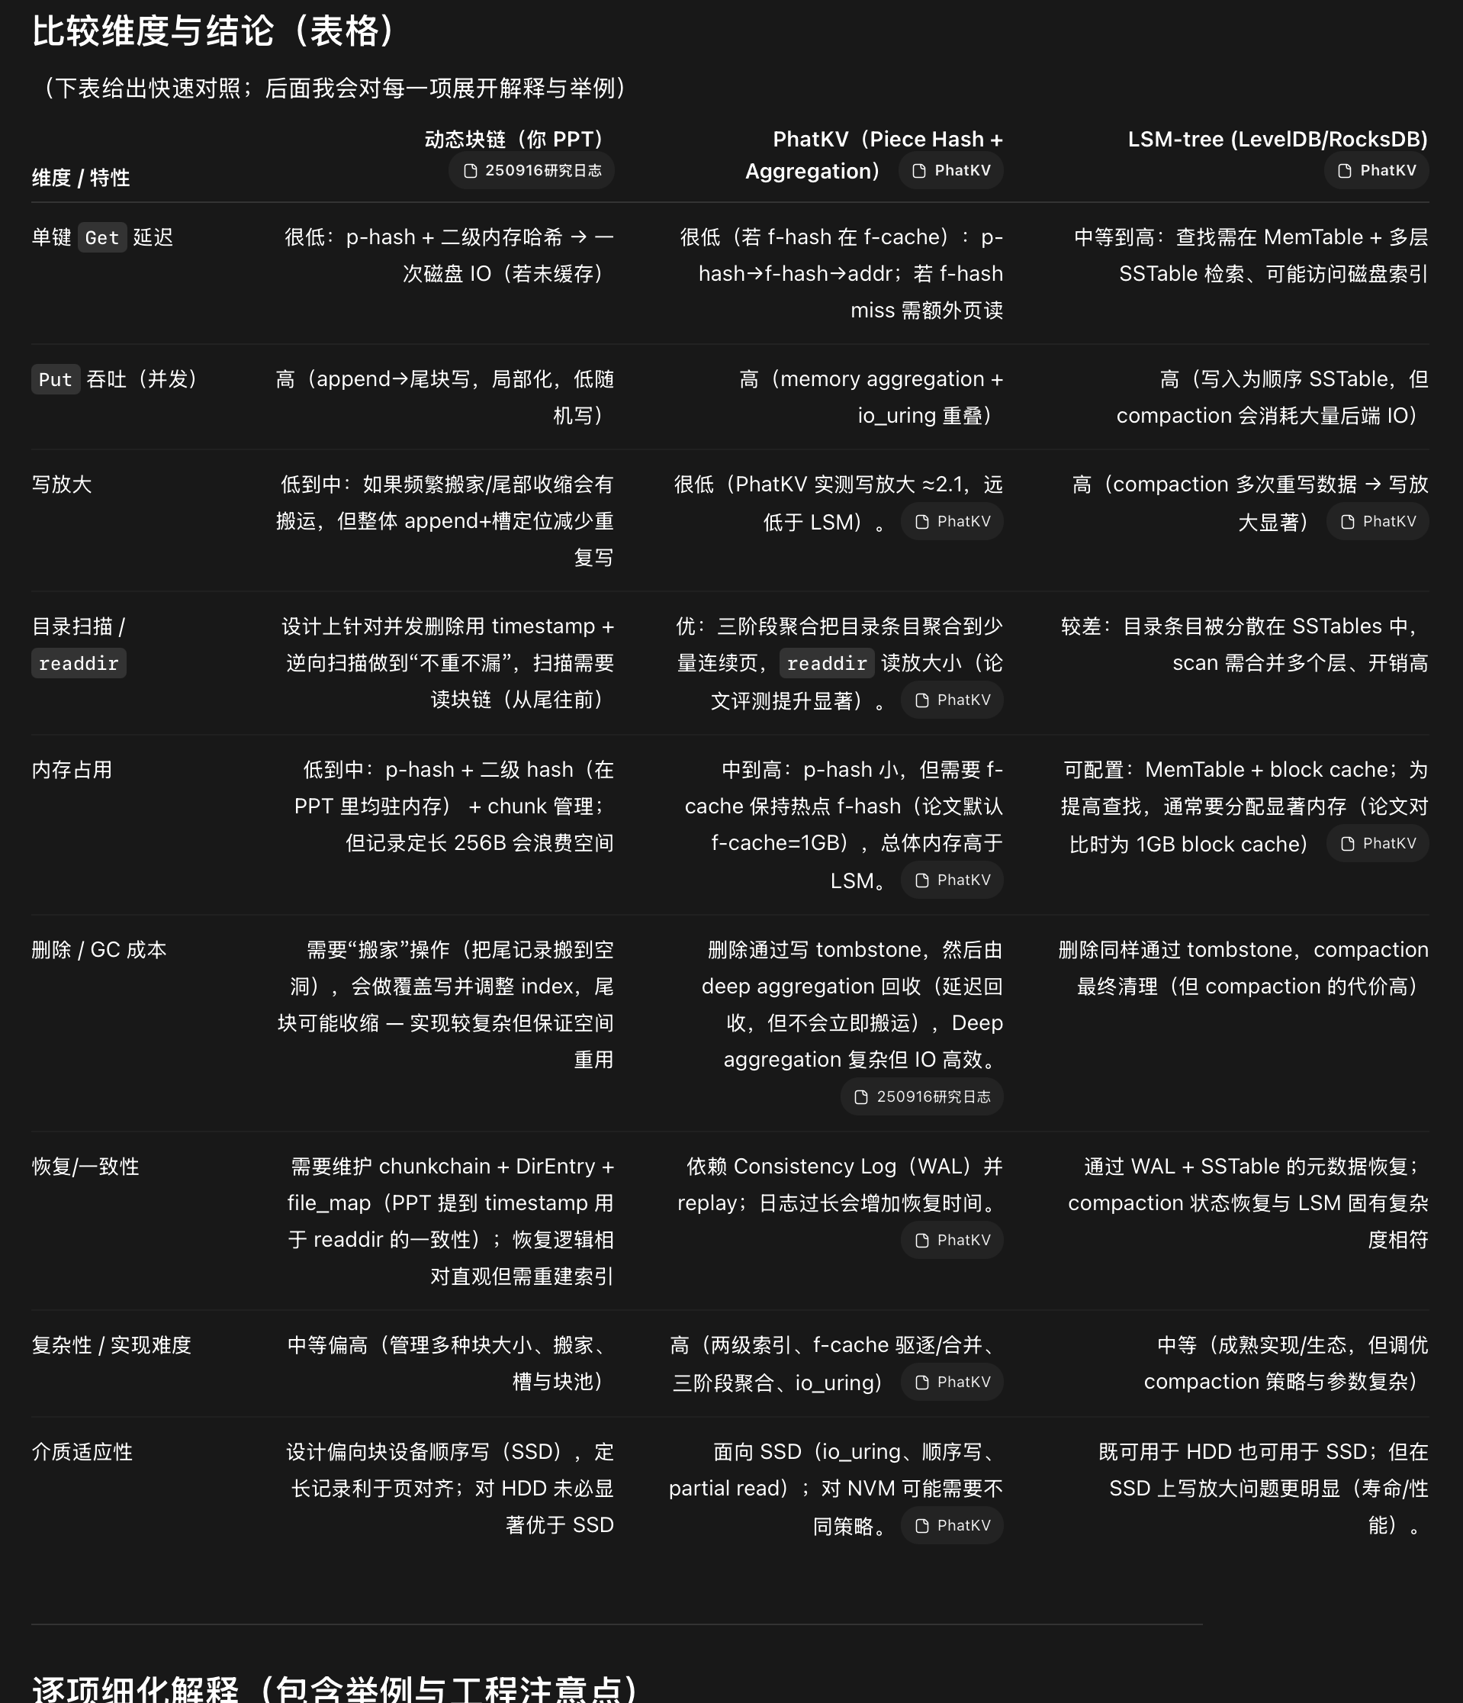
现有存储方案对比分析

Slide 46
下一步工作安排
04

Slide 47
下一步工作安排
1、进一步阅读相关文献
2、基于“基于动态块链结构的目录树存储方案”基本思想，完善相关代码；
3、确定下一步工作安排

Slide 48
请老师批评指正

